Slide 1
Hongos Fantásticos
Miguel Angel Serna Montoya
Wanerge Almanza Velásquez

Slide 2
Reseña cinematográfica
¿De que se trata este documental?
En general el documental trata de cambiar la perspectiva negativa que muchas personas tienen hacia los hongos, por medio de casos exitosos de la aplicación de estos en distintas áreas que benefician al hombre.

Slide 3
Reseña cinematográfica
¿De que se trata este documental?
Este documental trata de mostrarnos la verdadera importancia de los hongos en el planeta. Ya que estos juegan un papel muy importante en la descomposición de la materia vegetal y animal, absorbiendo sus nutrientes y llevándolos al suelo para crear nueva vida

Slide 4
Reseña cinematográfica
¿De que se trata este documental?
También se expone las grandes cualidades medicinales con las que cuentan los hongos, mostrando su aplicación en pacientes diagnosticados con cáncer terminal y enfermedades neurodegenerativas.

Slide 5
Tecnología en escena

Slide 6
Tecnología en escena

Slide 7
Artículo científico
Hericium erinaceus mejora los trastornos del estado de ánimo y del sueño en pacientes afectados de sobrepeso u obesidad
La obesidad esta relacionada con los trastornos del estado de ánimo y alimenticios. El artículo tiene como objetivo demostrar por medio de un estudio, si un tratamiento con el hongo melena de león logra reducir los desequilibrios anteriormente mencionados en pacientes con sobrepeso.

Slide 8
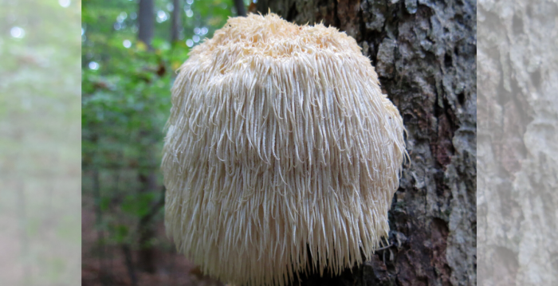
Artículo científico
Hongo melena de león

Slide 9
Artículo científico
Conclusiones
El hongo melena de león promovió una mejora de los trastornos del estado de ánimo de carácter depresivo-ansioso y de la calidad del sueño.

Slide 10
Crítica Externa
-Valora mucho la calidad de la fotografía del documental y de las animaciones creadas desde computador.
-Resalta el entusiasmo del protagonista y lo califican de contagioso.
-El uso de los hongos como protector de abejas o como insecticida.
-Complementa la teoría del mono drogado con usos adicionales de la psilocibina
-Crítica que a veces la película se apoya demasiado en las imágenes y dejan los argumentos de un lado

Slide 11
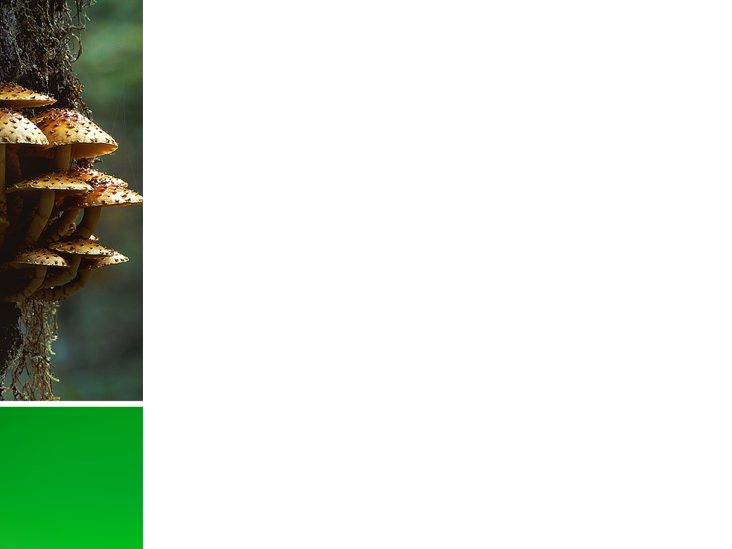
Crítica de los exponentes
Título: Hongos fantásticos
Año de estreno: 2019 Estados Unidos
Director: Louis Schwartzberg
Género: Documental
Duración: 120 min

